Slide 1

Teilnahme an den Gemeindewahlen
—
Präsentation: Politisches System und Wahlanleitung
Hilfsmittel für Informationsveranstaltungen

Slide 2
Inhaltsverzeichnis
—
Das politische System der Schweiz
Das politische System der Freiburger Gemeinden
Warum wählen?
Wer kann an den Gemeindewahlen teilnehmen?
Das Wahlmaterial
Wie wähle ich?
Wann kann ich wählen?

Slide 3

Das politische System der Schweiz
—
3 Ebenen der politischen Macht
Die Schweiz ist eine partizipative Demokratie: Die Bürgerinnen und Bürger entscheiden mit.
Die Schweizerische Demokratie funktioniert nach dem Prinzip der Gewaltentrennung:
    Ausführende Gewalt (Exekutive): setzt die Gesetze um.
    Das ist die Regierung.
    Gesetzgebende Gewalt (Legislative): erarbeitet und beschliesst die Gesetze. Das ist das Parlament.
    Rechtsprechende Gewalt (Judikative): sorgt für die Einhaltung der Gesetze. Das sind die Gerichte.

Slide 4

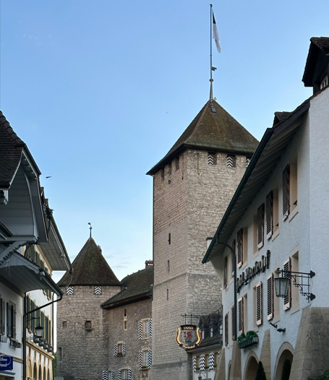
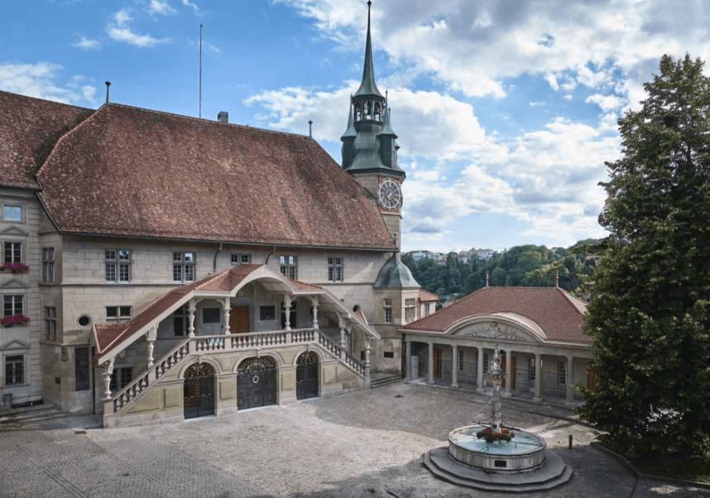
Das politische System der Schweiz
—
Drei politische Ebenen
Die Schweiz ist ein Bundesstaat mit drei politischen Ebenen.
    Bund
    Kantone
    Gemeinden (die Ebene, die am stärksten mit dem täglichen Leben verbunden ist)

Slide 5
Das System der Freiburger Gemeinden
—
Zwei politische Ebenen
Die Freiburger Gemeinden haben zwei politische Ebenen:
die Exekutive und die Legislative.
Organe | Rolle | Grösse (in der Regel)
Gemeinderat | Exekutive (leitet die Gemeinde) | 5–9 Mitglieder
Generalrat oder Gemeinde-versammlung | Legislative (stimmt über Reglemente und Budget ab) | 30–80 Mitglieder (Generalrat)
 |  | Alle stimmberechtigten Bürgerinnen und Bürger dürfen teilnehmen.

Slide 6
Das System der Freiburger Gemeinden
—
Zwei Formen der Legislative
Generalrat oder Gemeindeversammlung?
    Einige grössere Gemeinden haben einen Generalrat (z. B. Bulle, Murten, Freiburg usw.). Die Bürgerinnen und Bürger wählen die Mitglieder des Generalrats.
    Die übrigen Gemeinden haben eine Gemeindeversammlung (z. B. Lully, Mézières, Broc, Treyvaux, Gurmels, Ueberstorf, Remaufens).
    Die Gemeindeversammlung steht allen stimmberechtigten Bürgerinnen und Bürgern offen.

Slide 7
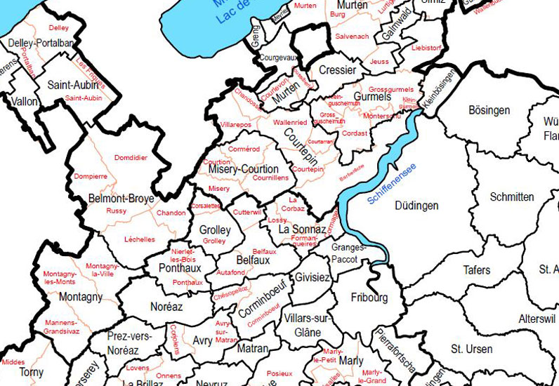
Das System der Freiburger Gemeinden
—
Wahlen alle 5 Jahre
Alle fünf Jahre wählen die Bürger/innen einer Gemeinde ihre Gemeindevertreter/innen:
    Die Mitglieder des Gemeinderats (auch Exekutive genannt).
    Die Mitglieder des Generalrats (auch Legislative genannt): nur in einigen Gemeinden.

Slide 8
Das System der Freiburger Gemeinden
—
Was macht der Gemeinderat (Exekutive)?
Er führt und verwaltet die Gemeinde.
Er vertritt die Gemeinde und verteidigt ihre Interessen.
Er verwaltet das Personal, die Finanzen und die Gemeindegüter.
Er sorgt für die öffentlichen Dienste (Schule, Kitas, Wasserversorgung, Sport, Mobilität, Sicherheit usw.)
Er bereitet das Jahresbudget vor.
Er sorgt für die Information der Öffentlichkeit.
Er setzt die Entscheidungen des Generalrats um.
Er schlägt Fusionsprojekte vor.
Er trifft sich mehrmals im Monat.
Er wird von einem Gemeindeammann oder einer Gemeindepräsidentin geleitet.

Slide 9
Das System der Freiburger Gemeinden
—
Was macht der Generalrat / die Gemeindeversammlung?
Stimmt über Jahresbudget, Investitionen und Reglemente ab.
Entscheidet über den Steuersatz.
Beaufsichtigt die Gemeindeverwaltung.
Kann dem Gemeinderat Fragen stellen und Vorschläge machen.
Trifft sich mehrmals im Jahr.
Der Generalrat wird von einem Präsidenten oder einer Präsidentin geleitet, der oder die jedes Jahr wechselt.

Slide 10

Warum sollte man bei den Gemeindewahlen mitmachen? —
An den Gemeindewahlen teilzunehmen, bedeutet unter
anderem:
Rechte und Freiheiten auszuüben.
an der Demokratie teilzuhaben.
Ihrer Stimme Gehör zu verschaffen.
zu wählen, wer entscheidet bei:
    Sicherheit
    Schulen, Strassen, Kitas
    Sport und Kultur
    Umwelt und Abfallbewirtschaftung
    Gesellschaftlicher Zusammenhalt

Slide 11

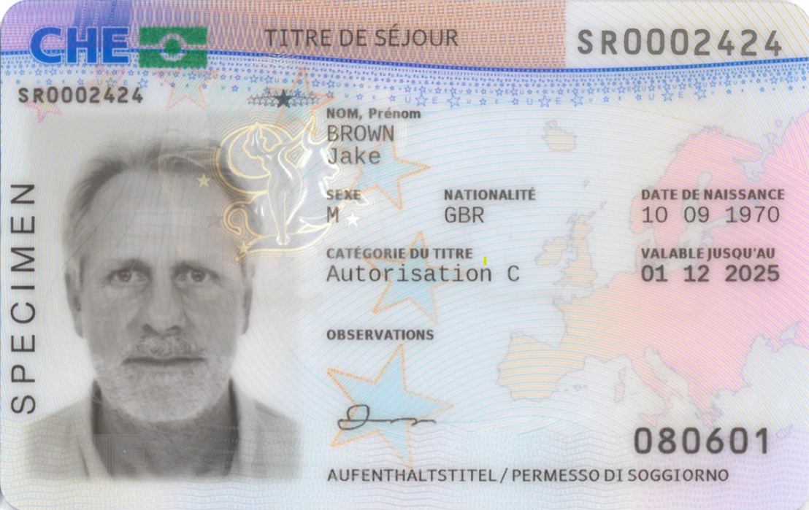
Wer darf wählen?
—
Wer kann bei den Gemeindewahlen wählen oder gewählt werden?
Schweizer Bürgerinnen und Bürger ab 18 Jahren, die ihren Wohnsitz in der Gemeinde haben.
Personen mit C-Bewilligung ab 18 Jahren, die ihren Wohnsitz in der Gemeinde haben und seit mindestens 5 Jahren im Kanton Freiburg wohnen.

Slide 12

Das Wahlmaterial
—
Das Wahlmaterial
Sie haben per Post einen grossen weissen Umschlag erhalten. Er enthält:
Abstimmungsbroschüre
Stimmrechtsausweis
(muss unterschrieben werden)
Blaue Wahlzettel und blauen Umschlag (Gemeinderat)
Grüne Wahlzettel und grünen Umschlag (Generalrat):
nur in einigen Gemeinden.

Slide 13

Das Wahlmaterial
—
Fehlendes Wahlmaterial
Haben Sie das Wahlmaterial nicht erhalten?
Ist Ihr Wahlmaterial unvollständig?
Rufen Sie das Sekretariat Ihrer Gemeinde an.

Slide 14

Das Wahlmaterial
—
Regeln für die Wahl
Nur 1 blauer Wahlzettel im blauen Umschlag.
Nur 1 grüner Wahlzettel im grünen Umschlag (falls Sie grüne Wahlzettel erhalten haben).
Leserliche, handgeschriebene Namen.
Nicht unterschreiben, nichts zeichnen und nichts hinzufügen.
Nicht für eine andere Person wählen.

Slide 15

Wie wähle ich?
—
Die 6 Möglichkeiten zu wählen
Eine Liste wählen, ohne etwas zu ändern.
Eine Liste wählen und Namen durchstreichen
Eine Liste wählen und Namen von anderen Listen hinzufügen.
Kombinieren: durchstreichen und hinzufügen.
Eine leere Liste von Hand ausfüllen.
Leer einlegen (leere Liste ohne Namen).

Slide 16

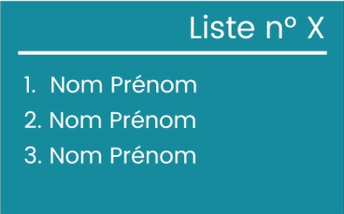
Wie wähle ich?
—
1. Möglichkeit
Eine Wahlliste auswählen und nichts ändern:
    Sie wählen die Liste der Personen, die so denken wie Sie.
    Sie ändern nichts.
    Sie legen die Liste in den Umschlag mit der gleichen Farbe.

Slide 17
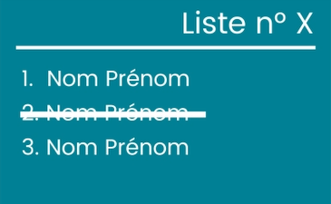
Wie wähle ich?
—
2. Möglichkeit
Eine Wahlliste auswählen und Namen durchstreichen:
    Sie wählen die Liste der Personen, die so denken wie Sie.
    Sie sind mit den Vorstellungen einer oder mehrerer Personen auf dieser Liste nicht einverstanden.
    Diese streichen Sie durch.
    Sie legen die Liste in den Umschlag mit der gleichen Farbe.

Slide 18

Wie wähle ich?
—
3. Möglichkeit
Eine Wahlliste auswählen und Namen von anderen Listen hinzufügen:
    Sie wählen die Liste der Personen, die so denken wie Sie.
    Sie mögen eine oder mehrere Personen, die auf anderen Listen stehen.
    Sie fügen diese Personen hinzu, indem Sie ihre Vor- und Nachnamen von Hand aufschreiben.
    Achtung: Sie können nur dann Personen hinzufügen, wenn es noch leere Zeilen gibt.
    Sie legen die Liste in den Umschlag mit der gleichen Farbe.

Slide 19

Wie wähle ich?
—
4. Möglichkeit
Eine Wahlliste auswählen und Namen durchstreichen und hinzufügen:
    Sie wählen die Liste der Personen, die so denken wie Sie.
    Sie sind mit den Vorstellungen einer oder mehrerer Personen auf dieser Liste nicht einverstanden.
    Diese streichen Sie durch.
    Sie mögen eine/mehrere Personen, die auf anderen Listen stehen.
    Sie fügen diese Personen hinzu, indem Sie ihre Vor- und Nachnamen von Hand aufschreiben.
    Sie legen die Liste in den Umschlag mit der gleichen Farbe.

Slide 20
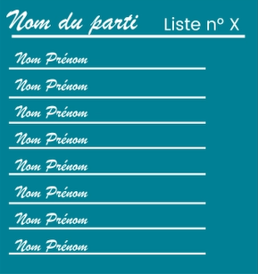
Wie wähle ich?
—
5. Möglichkeit
Eine leere Wahlliste ausfüllen:
    Sie nehmen die leere Liste am Ende des Hefts.
    Auf die Linien schreiben Sie von Hand die Vor- und Nachnamen von Kandidatinnen und Kandidaten, die Sie auswählen.
    Wenn Sie möchten, schreiben Sie oben den Namen einer politischen Partei oder die Nummer einer Liste hin. Auf diese Weise können Sie Ihre bevorzugte Partei oder Liste unterstützen.
    Sie legen die Liste in den Umschlag mit der gleichen Farbe.

Slide 21

Wie wähle ich?
—
6. Möglichkeit
Leer einlegen:
    Das bedeutet, dass Sie an den Gemeindewahlen teilnehmen, ohne jemanden zu wählen.
    Sie nehmen die leere Liste am Ende des Hefts.
    Sie schreiben nichts darauf.
    Sie legen die leere Liste in den Umschlag mit der gleichen Farbe.

Slide 22
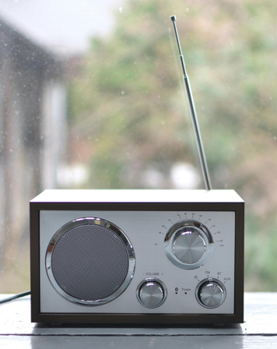


Wie wähle ich?
—
Wie wähle ich Kandidatinnen und Kandidaten, die meine Interessen vertreten?
Sprechen Sie mit Ihren Angehörigen und Nachbarn.
Lesen Sie Zeitungen, hören Sie Radio oder sehen Sie fern.
Besuchen Sie die Internetseiten der politischen Parteien.

Slide 23



Wie wähle ich?
—
Wie stelle ich das Wahlmaterial zusammen?
Stimmrechtsausweis unterschreiben.
In den grossen weissen Umschlag legen:
    Unterschriebenen Stimmrechtsausweis.
    Blauen Umschlag mit blauem Wahlzettel.
    Grünen Umschlag mit grünem Wahlzettel (falls Sie grüne Wahlzettel erhalten haben).
Die Adresse des Wahlbüros Ihrer Gemeinde muss im durchsichtigen Fenster des weissen Umschlags gut sichtbar sein.
Weissen Umschlag verschliessen.

Slide 24
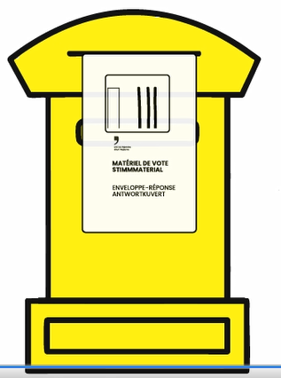

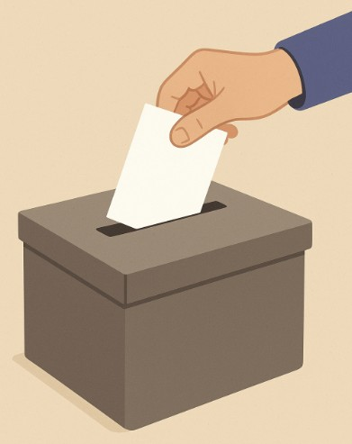
Wie wähle ich?
—
Wie gebe ich mein Wahlmaterial ab?
Drei Möglichkeiten:
    Per Post. Der Umschlag muss spätestens am Freitag, 7. März 2026, eintreffen.
    In den Briefkasten Ihrer Gemeinde, vor dem 8. März 2026.
    Persönlich im Wahllokal Ihrer Gemeinde am Sonntag, 8. März 2026, (vormittags), mit Identitätskarte oder Pass.

Slide 25
Wichtige Daten
—
Wann kann ich wählen?
Erster Wahlgang: Sonntag, 8. März 2026
Zweiter Wahlgang (wenn nötig): Sonntag, 29. März 2026
Nur die 4 Gemeinden, die am 1. Januar 2026 fusionieren:
Fétigny–Ménières
Gurmels–Ulmiz
    1. Wahlgang: 9. November 2025
    2. Wahlgang: 30. November 2025

Slide 26
Weitere Hilfsmittel
—
Kampagnen 2025
Kampagne «Ihre Stimme zählt!»
Link: Ihre Stimme zählt: Machen Sie bei den Gemeindewahlen 2026 mit! | Staat Freiburg
Kampagnen des Staats Freiburg
Links:
Gemeindewahlen 2026 | Staat Freiburg
Anleitung für die Gemeindewahlen | Staat Freiburg

Slide 27

Zum Schluss
—
Ihre Stimme ist wichtig
Wenn Sie bei den Gemeindewahlen mitmachen, entscheiden Sie über die Zukunft Ihrer Gemeinde. Ihre Stimme zählt!
Danke für Ihre Aufmerksamkeit!
Gibt es Fragen?

Slide 28





Hinweis für Nutzer/innen
—
Die Grundlage dieser Präsentation wurde vom Staat Freiburg erstellt.
Sie steht allen Institutionen und Organisationen zur Verfügung, welche die Bürger/innenbeteiligung an den Gemeindewahlen 2026 fördern möchten.
Die Präsentation darf nach Bedarf geändert werden.

